Slide 1
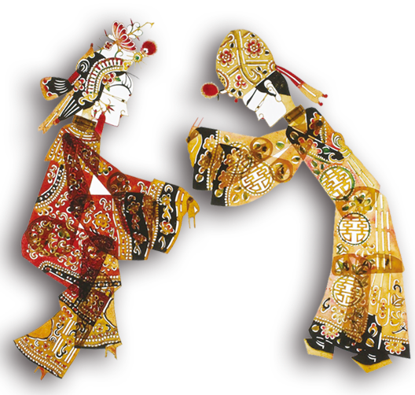
传
承
历
史
中华皮影
非物质文化遗产
戏如人生，一窗砂纸，演绎古今传奇
历史悠久，源远流长
民
间
艺
术
皮影戏PPT模版

Slide 2
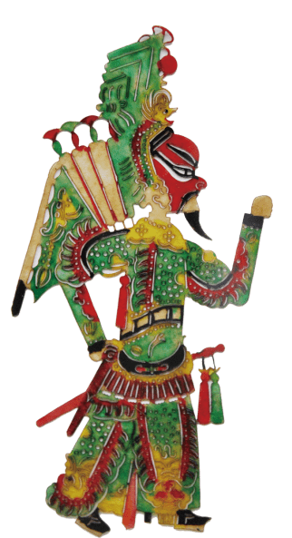
皮影戏，又称"影子戏"或"灯影戏"，是一种以兽皮或纸板做成的人物剪影以表演故事的民间戏剧。表演时，艺人们在白色幕布后面，一边操纵影人，一边用当地流行的曲调讲述故事，同时配以打击乐器和弦乐，有浓厚的乡土气息。其流行范围极为广泛，并因各地所演的声腔不同而形成多种多样的皮影戏。
皮影戏是中国民间古老的传统艺术，老北京人都叫它"驴皮影"。据史书记载，皮影戏始于战国，兴于汉朝，盛于宋代，元代时期传至西亚和欧洲，可谓历史悠久，源远流长。
2011年，中国皮影戏入选人类非物质文化遗产代表作名录。

Slide 3
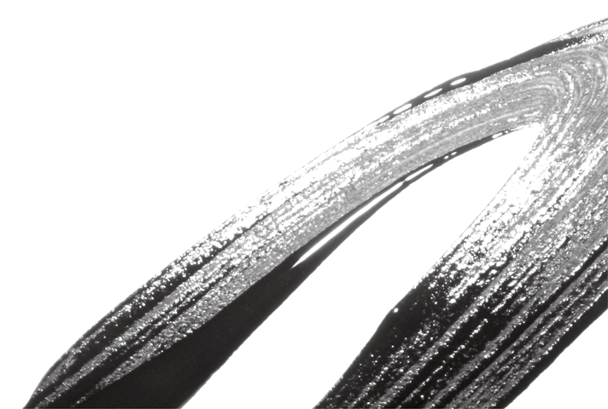
目录
01
02
03
04
皮影戏表演形式
皮影戏历史起源
皮影戏艺术流派
皮影戏艺术特色

Slide 4
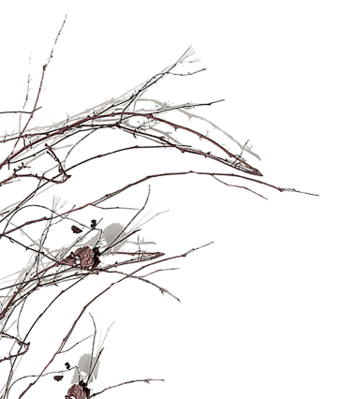
皮影戏表演形式

Slide 5
皮影戏，旧称“影子戏”或“灯影戏”。表演时，艺人们在白色幕布后面，一边操纵戏曲人物，一边用当地流行的曲调唱述故事（有时用方言），同时配以打击乐器和弦乐，有浓厚的乡土气息。在河南、山西，陕西、甘肃天水等地农村，这种拙朴的汉族民间艺术形式很受人们的欢迎。

Slide 6
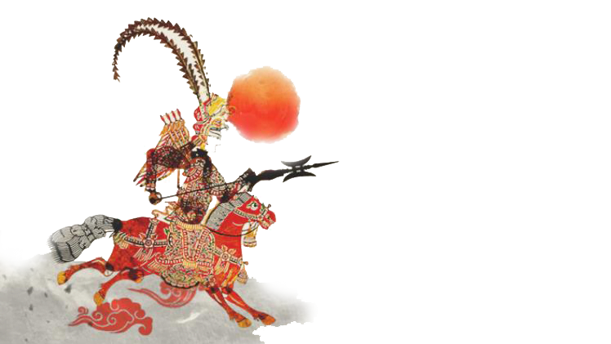
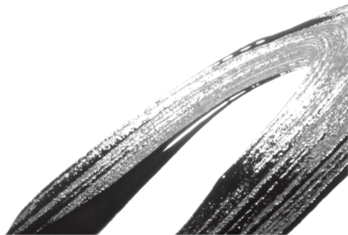
“皮影”是对皮影戏和皮影戏人物（包括场面道具景物）制品的通用称谓。皮影戏是让观众通过白色幕布，观看一种平面人偶表演的灯影来达到艺术效果的戏剧形式；而皮影戏中的平面人偶以及场面景物，通常是民间艺人用手工，刀雕彩绘而成的皮制品，故称之为皮影。在过去还没有电影、电视的年代，皮影戏曾是十分受欢迎的民间娱乐活动之一。

Slide 7
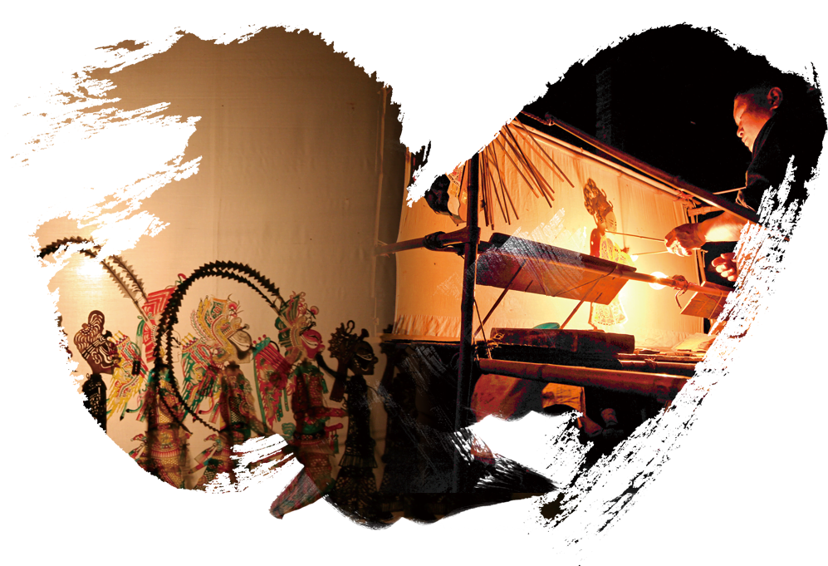
皮影戏是中国汉族民间的一门古老传统艺术，老北京人都叫它“驴皮影”。皮影不仅属于傀儡艺术，还是一种地道的工艺品。它是用牛皮、驴、马、骡皮，经过选料、雕刻、上色、缝缀、涂漆等几道工序做成的。受到外在环境以及兽皮材料质地上的差异等种种因素影响，皮影戏偶造型风格各地不同。

Slide 8
皮影戏历史起源

Slide 9
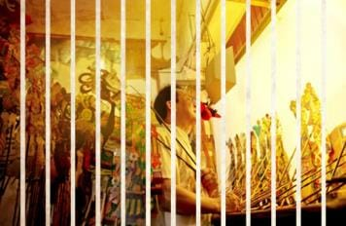
皮影戏
皮影戏从有文字记载，已经有2000多年的历史，汉武帝爱妃李夫人染疾故去了，武帝的思念心切神情恍惚，终日不理朝政。

Slide 10
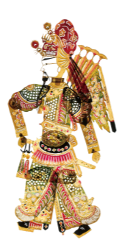
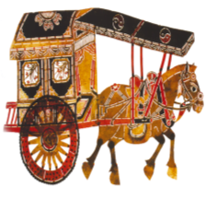
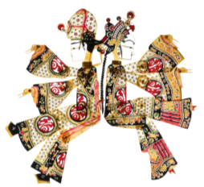
大臣李少翁一日出门，路遇孩童手拿布娃娃玩耍，影子倒映于地栩栩如生。
李少翁心中一动，用棉帛裁成李夫人影像，涂上色彩，并在手脚处装上木杆。
入夜围方帷，张灯烛，恭请皇帝端坐帐中观看。武帝看罢龙颜大悦，就此爱不释手。

Slide 11
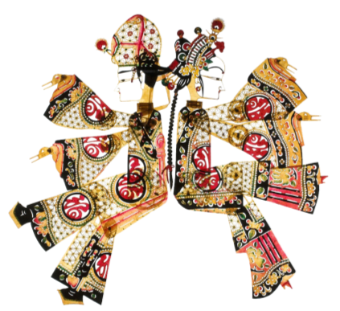
中国皮影艺术从十三世纪元代起，随着军事远征和海陆交往，相继传入了波斯（伊朗）、阿拉伯、土耳其、暹罗（泰国）、缅甸、马来群岛、日本以及英、法、德、意、俄等亚欧各国。

Slide 12
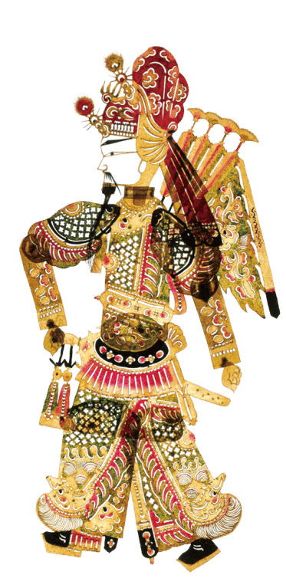
历史起源
明武宗正德戊辰三年（1508年）北京曾举办百戏大会，皮影戏参加了演出。另传皮影自明中叶从兰州和华亭先传入河北涿州、后再传到京西、北郊农村，然后入城并形成东、西城两派。

Slide 13
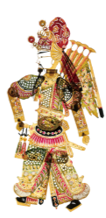
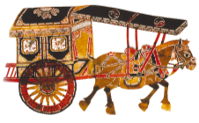
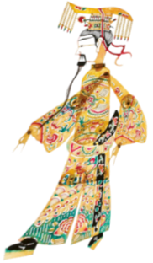
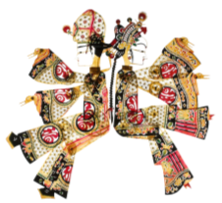
当时很多官第王府豪门旺族乡绅大户，都以请名师刻制影人、蓄置精工影箱、私养影班为荣。
从清人入关至清末民初，中国皮影戏艺术发展到了鼎盛时期。
在民间乡村城镇，大大小小皮影戏班比比皆是，一乡一市有二三十个影班也不足为奇。
无论逢年过节、喜庆丰收、祈福拜神、嫁娶宴客、添丁祝寿，都少不了搭台唱影。

Slide 14
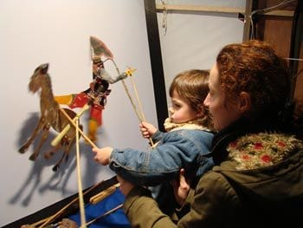
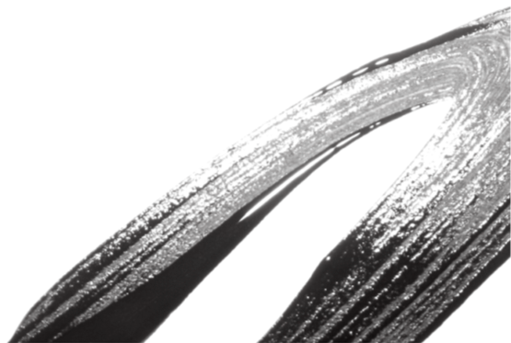
连本戏（连续剧）要通宵达旦或连演十天半月不止，一个庙会可出现几个影班搭台对擂唱影，热闹非凡，其盛状可想而知。

Slide 15
皮影戏艺术流派
Notes:
PPT模板： www.1ppt.com/moban/ 行业PPT模板：www.1ppt.com/hangye/
节日PPT模板：www.1ppt.com/jieri/ PPT素材： www.1ppt.com/sucai/
PPT背景图片：www.1ppt.com/beijing/ PPT图表： www.1ppt.com/tubiao/
优秀PPT下载：www.1ppt.com/xiazai/ PPT教程： www.1ppt.com/powerpoint/
Word教程： www.1ppt.com/word/ Excel教程： www.1ppt.com/excel/
个人简历： www.1ppt.com/jianli/ PPT课件： www.1ppt.com/kejian/
手抄报： www.1ppt.com/shouchaobao/ 试题下载： www.1ppt.com/shiti/
教案下载： www.1ppt.com/jiaoan/ 字体下载： www.1ppt.com/ziti/

Slide 16
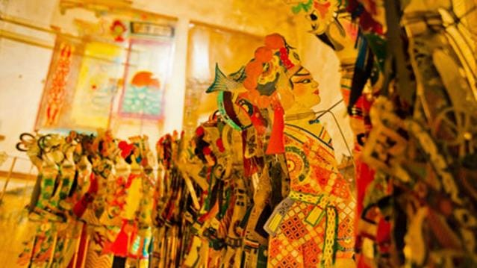
由于皮影戏在中国流传地域广阔，在不同区域的长期演化过程中，形成了不同流派，常见有四川皮影、湖北皮影、湖南皮影、北京皮影、唐山皮影、山东皮影、山西皮影、青海皮影、宁夏皮影、陕西皮影，以及川北皮影、陇东皮影等风格各具特色的地方皮影。

Slide 17
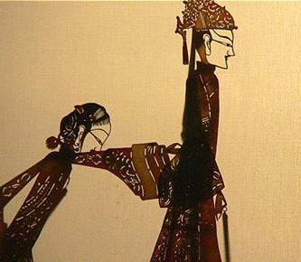
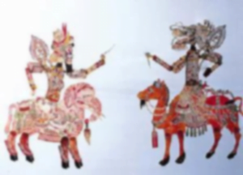
各地皮影的音乐唱腔风格与韵律都吸收了各自地方戏曲、曲艺、民歌小调、音乐体系的精华，从而形成了溢彩纷呈的众多流派。
有沔阳皮影戏、唐山皮影戏、冀南皮影戏、孝义皮影戏、复州皮影戏、海宁皮影戏、陆丰皮影戏、华县皮影戏、华阴老腔、阿宫腔、弦板腔、环县道情皮影戏、凌源皮影戏等等。

Slide 18
河北、北京、东北、山东一带的各路皮影唱腔，虽同源于冀东滦州的乐亭影调，但各自的唱腔分别在京剧、落子、大鼓、梆子和民间歌调的滋润之下，又形成了不同的流派。流畅的平调、华丽的花调、凄哀的悲调不一而足。而其中唐滦地区的掐嗓唱法十分独特。
皮影戏

Slide 19
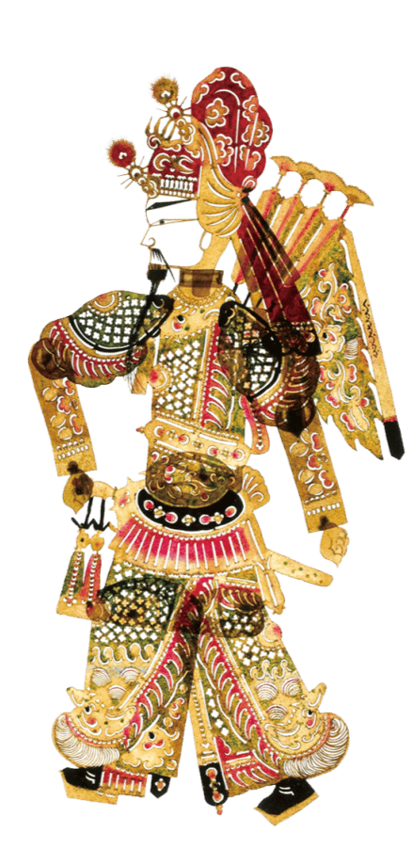
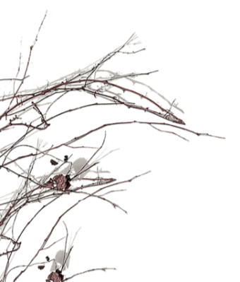
浙江海宁皮影戏位于钱塘江北岸的浙江省海宁市境内，至今流传着具有南宋风格的古典剧种——海宁皮影戏。
海宁皮影戏自南宋传入，即与当地的“海塘盐工曲”和“海宁小调”相融合，并吸收了“弋阳腔”等古典声腔，改北曲为南腔，形成以“弋阳腔”、“海盐腔”两大声腔为基调的古风音乐；

Slide 20
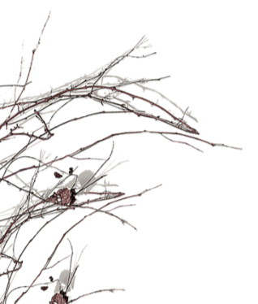
同时将唱词和道白改成海宁方言，成为民间婚嫁、寿庆、祈神等场合的常演节目。
曲调高亢、激昂，宛转优雅，配以笛子、唢呐、二胡等江南丝竹，节奏明快悠扬，极富水乡韵味。
再则，海宁盛产蚕丝，民间有祈求蚕神风俗，皮影戏也因长演“蚕花戏”，称作“蚕花班”。

Slide 21
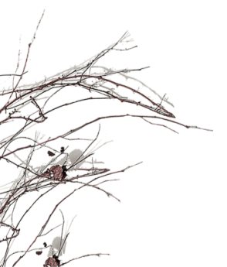
陆丰皮影戏一直在民间生存、发展，有古代闽南语系的基因，又得海陆丰民间习俗的孕育，唱腔音乐丰富，地方特色浓厚，绘画、雕刻精致，表演生动逼真，优雅可观。
陆丰皮影戏是我国三大皮影系统之一的潮州皮影的唯一遗存，陆丰市皮影剧团是广东省唯一的专业皮影剧团。
新中国成立前夕的战乱时期，其他戏剧大部分停鼓散班，皮影戏班仍活跃在周边乡镇，可见皮影戏的群众基础深厚，有很强的生命力。
陆丰皮影历史悠久，形成于宋代，盛行于明、清，普及于民国时期。

Slide 22
皮影戏艺术特色

Slide 23
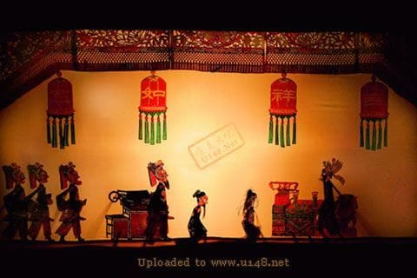
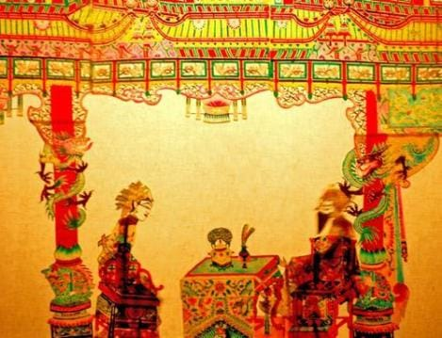
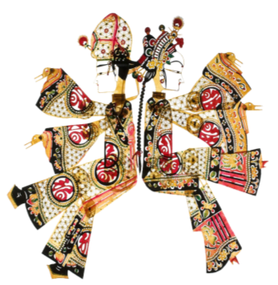
演皮影戏的操耍技巧和唱功，是皮影戏班水平高低的关键。而操耍和演唱都是经师父心传口授和长期勤学苦练而成的。
皮影戏是中国一种民间艺术形式。中国西北部甘肃的陇东皮影主要分布于平凉、庆阳各县，较为集中的为东临陕西、宁夏的三角地带。

Slide 24
在演出时，艺人们都有操纵影人、乐器伴凑合道白配唱同时兼顾的本领。有的高手一人能同时操耍七、八个影人。武打场面是紧锣密鼓，影人枪来剑往、上下翻腾，热闹非凡。而文场的音乐与唱腔却又是音韵缭绕、优美动听。或激昂或缠绵，有喜有悲、声情并茂，动人心弦。

Slide 25
感谢欣赏
Thank YOU FOR LISTENING!

